Slide 1
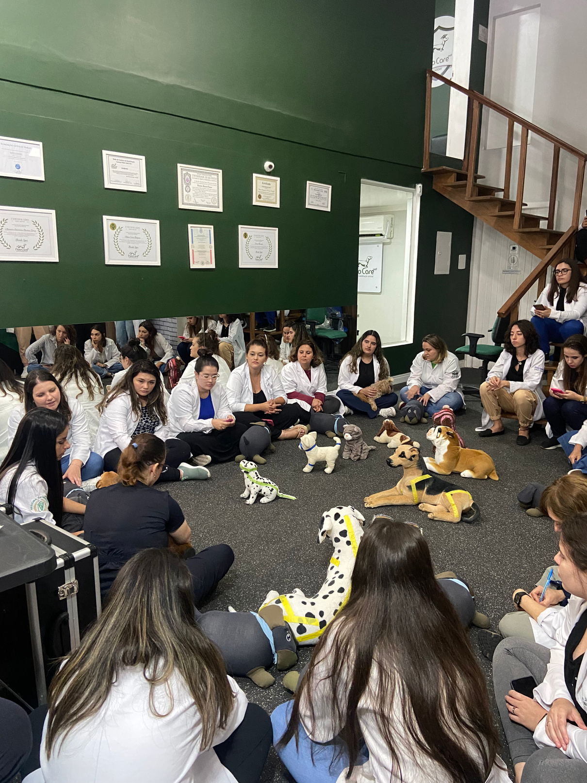


Curso Extensivo
ACUPUNTURA VETERINÁRIA
Fisio Care Pet Academy
Visite o nosso site:
www.fisiocarepet.com

Slide 2
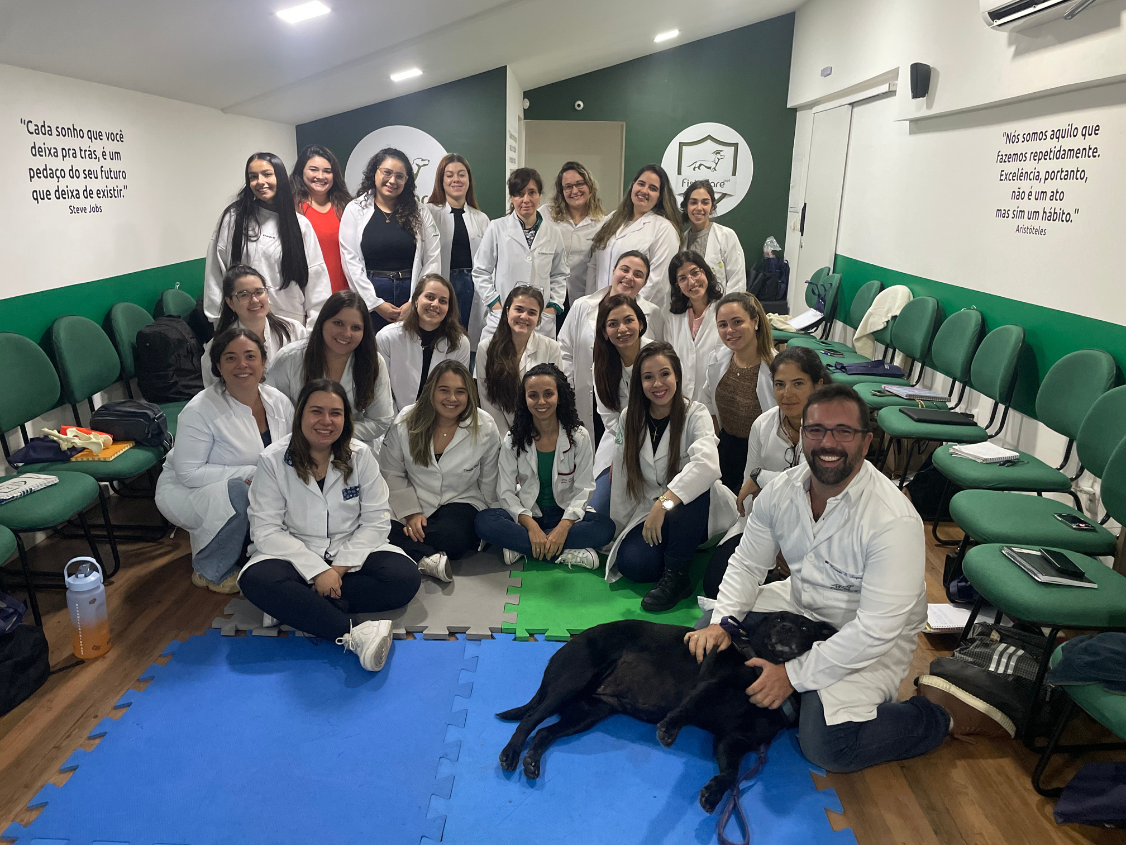
01
INFORMAÇÕES
04
COORDENADORES
07
PALESTRANTES
12
MÓDULO 1 AO 12
25
AULAS PRÁTICAS PRESENCIAIS
30
LOCAL
32
CONCLUSÃO

Slide 3
INFORMAÇÕES GERAIS
Modelo híbrido
Aulas teóricas semanais on-line
5 módulos práticos em São Paulo
5 aulas legendadas com palestrantes internacionais

Slide 4
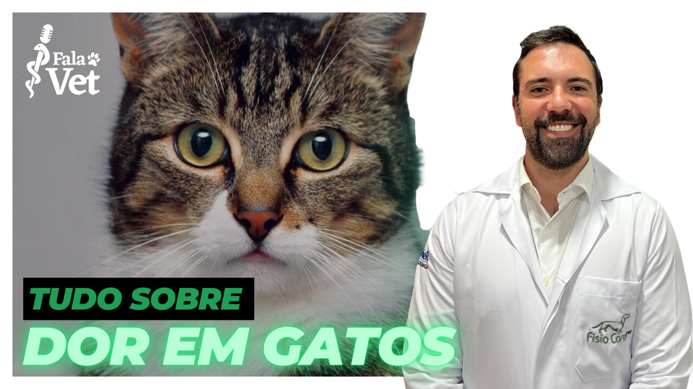
COORDENADOR
Prof. Esp. Ricardo S. Lopes
  CEO da Fisio Care Pet
  Autor do livro Fisiatria em Pequenos animais
  Pós-graduado em Ortopedia Veterinária pela USP
  Presidente da ANFIVET (2019-22)
  Diretor Científico da ANFIVET (2022-25)
  Coordenador da pós-graduação em fisioterapia veterinária da FAMESP
  Curso do CCRP – University of Tennessee

Slide 5
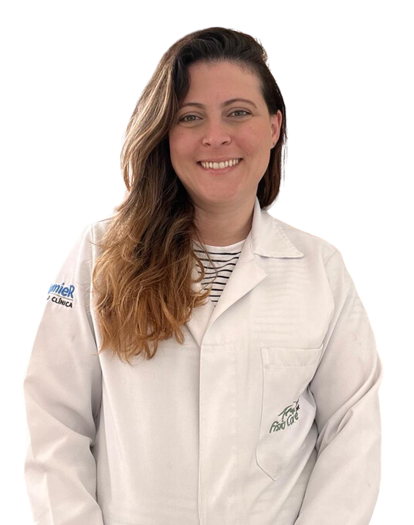
COORDENADORA
Prof. Esp. Nívea Maria Veturiano
  Pós-graduada em Acupuntura Veterinária pelo Instituto Bioethicus
  Certificada Em Fisioterapia Veterinária pela Fisio Care Pet Academy
  Pós-graduada em Fisioterapia Veterinária pela FAMESP
  Pós-graduada em Neurologia e Neurocirurgia Veterinária - UFAPE Intercursos.
  Coordenadora da pós-graduação em Fisioterapia e Acupuntura Veterinária da FAMESP.

Slide 6
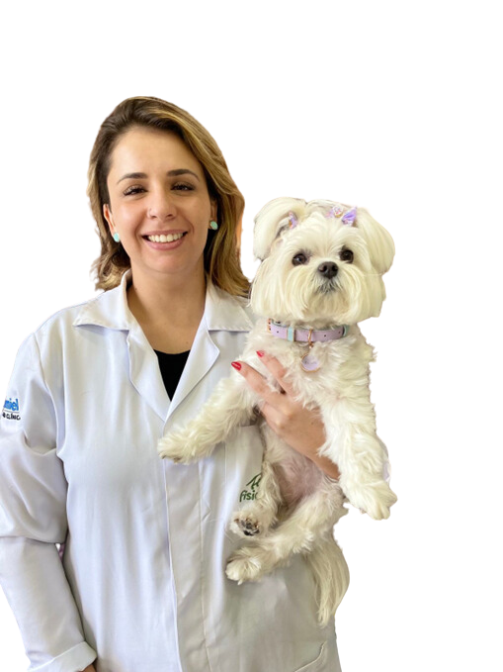
COORDENADORA
Prof. Dra. Thayná Cardoso
  Médica Veterinária
  Doutora em Patologia Experimental
  Docente na UMC
  Certificada em Acupuntura Veterinária pelo Instituto Qualittas
  Certificada em Fisiatria Veterinária pela Fisio Care Pet Academy
  Veterinária proprietária da Fisio Care Pet - Mogi Das Cruzes
  Coordenadora da pós-graduação em Fisioterapia e Acupuntura Veterinária da FAMESP.

Slide 7

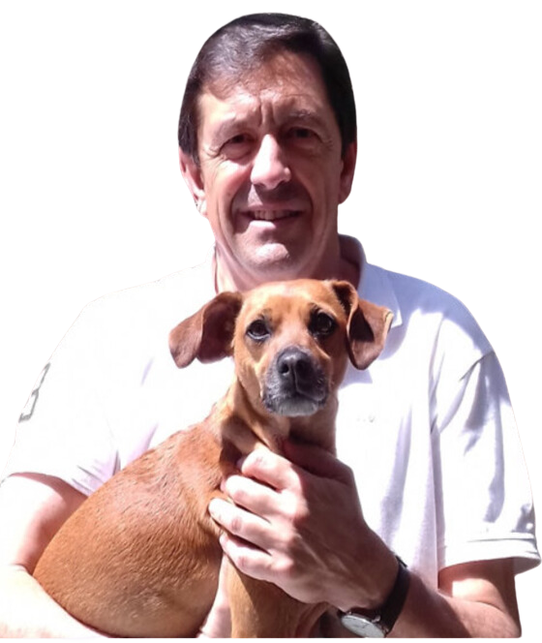
PALESTRANTE INTERNACIONAL
Prof. DVM. Francesc Minguell Martín
  Graduado em Medicina Veterinária pela Universidade de Zaragoza.
  Diplomado em Acupuntura pela Universidade de Barcelona.
  Atualmente combina sua atividade clínica na "Medicina Veterinária Natural" em Bogotá com o ensino.

Slide 8

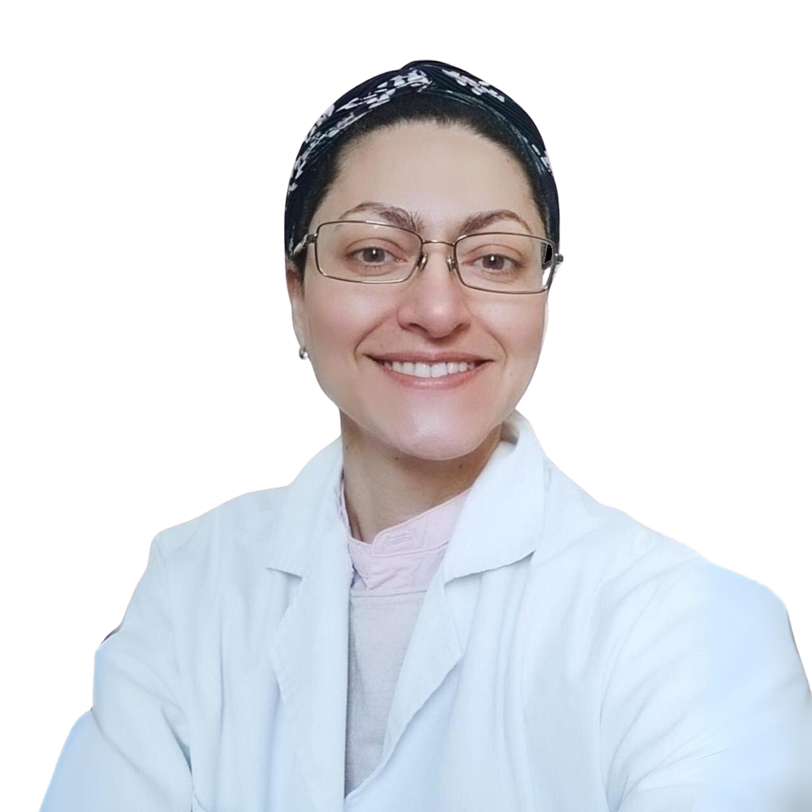
PALESTRANTE INTERNACIONAL
Prof. MSc. Karla Pinto
  Graduada em Medicina Veterinária pela Universidade Federal de Goias (UFG)
  Membro da OMV desde 2003
  Mestre pelo ICBAS – Universidade do Porto 2012
  Acupunturista certificada pelo ACSS – Ministério da Saude em 2017.
  Acupunturista Veterinária certificada pelo IVAS (International Veterinary Acupunture Society) em 2020.
  Atualmente presta serviçoes de regime ambulatorial de acupuntura veterinária e tratamento de dor e cuidados paliativos em clínicas e hospitais de Lisboa.

Slide 9
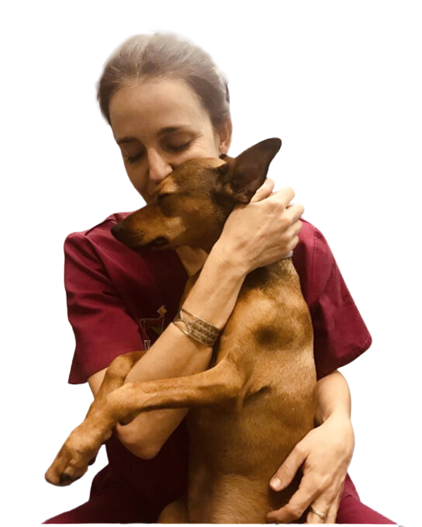
PALESTRANTEINTERNACIONAL
Profa. Dr. Sandra Casado
  DVM, CVA, AC. Reabilitação e Medicina Funcional.
  Quiropraxia (IAVC, IVCA) Osteopata e Acupunturista Veterinária.
  Professor Associado da UCM, Serviço de Reabilitação do HCVC, Faculdade de Medicina Veterinária de Madrid.
DVM: Doctor of Veterinary Medicine
CVA: Certified Veterinary Assistant

Slide 10
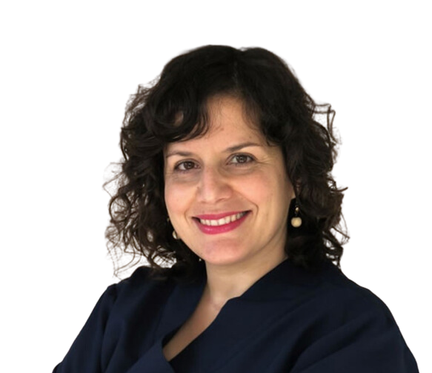
PALESTRANTE INTERNACIONAL
Profa. Dr. María Pérez
  Licenciada em veterinária em 2007 em Murcia, Espanha
  Certificada em Reabilitação Veterinária pela Universidade de Tennessee, em 2008
  Diplomada em quiropraxia animal pela AIQA, em 2010 e Internato de especialização em neurologia/neurocirurgia na Mississippi State, EUA em 2012-2013
  Residência e credenciamento pela ACVIM em neurologia/neurocirurgia na Mississippi State, EUA de 2013-2017
  Credenciada em Reabilitação veterinária e medicina do esporte pela AVEPA, em 2019. Atualmente dirige os serviços de neurologia/neurocirurgia e fisioterapia do Fénix Hospital Veterinário e do Animalicos Hospital de dia, na Espanha.

Slide 11

MÓDULOS

Slide 12


Módulo 1
12/08/25
Introdução a Medicina Tradicional Chinesa, Aplicação Geral e Principais Usos e Técnicas Gerais da Acupuntura
Prof. Dr.a Thayná Cardoso
Introdução a Acupuntura Veterinária
19/08/25
História da Acupuntura no Brasil e no Mundo. - Teoria de Yin e Yang
Med. Vet. Esp. Nivea Maria Veturiano
26/08/25
Teoria dos Cinco Elementos
O que são ciclos fisiológicos e ciclos patológicos?
Os cinco tipos constitucionais
Med. Vet. M.e. Cesar Prado
02/09/25
Bases Científicas e Neurofisiológicas da Acupuntura
Anatomia dos Pontos de Acupuntura
O que é um ponto de acupuntura? (ponto de vista científico)
O que é um meridiano? (ponto de vista científico)
DVM. Sandra Casado (Palestrante Internacional - Espanha)

Slide 13
Módulo 2
09/09/25
QI, shen, jing, sangue e fluído orgânico
Med. Vet. Esp. Romulo Micoli
Base da
Acupuntura
16/09/25
Fisiologia Zang Fu
Med. Vet. Esp. Romulo Micoli
23/09/25
Estágios de Tratamento – Tonificar, Sedar e Fortalecer - Fatores Etiológicos: Exógenos/Internos/Secundários - Outros fatores etiológicos
Prof. Dr.a Márcia Valéria Rizzo
30/09/25
Bases Científicas e Neurofisiológicas da Acupuntura
Anatomia dos Pontos de Acupuntura
O que é um ponto de acupuntura? (ponto de vista científico)
O que é um meridiano? (ponto de vista científico)
DVM. Sandra Casado (Palestrante Internacional - Espanha)

Slide 14
Módulo 3
07/10/25
O que são os Meridianos - Ciclo Circadiano
Prof. M.ª.Viviane Pinto
Os Meridianos
e Suas Particularidades Parte I
14/10/25
Nomenclatura dos 12 Canais Regulares
Viviane Pinto
21/10/25
Meridiano do Pulmão e Intestino Grosso
Guilherme Santos
28/10/25
Meridiano Estômago, Baço e Pâncreas
Márcia Valéria Rizzo

Slide 15
Módulo 4
04/11/25
Meridiano do Coração e Intestino Delgado – Prof. Dr.a Márcia Valéria Rizzo
Os Meridianos
e Suas Particularidades Parte I I
11/11/25
Meridiano da Bexiga e Rim
Prof. Dr.a Márcia Valéria Rizzo
18/11/25
Meridiano do Pericárdio e Triplo Aquecedor
Med. Vet. Prof. Esp. . Guilherme Santos
25/11/25
Meridiano do Fígado e Vesícula Biliar
Med. Vet. Prof. Esp. Guilherme Santos

Slide 16
Módulo 5
02/12/25
Meridiano do Vaso Governador e Vaso Conceptor
Med. Vet. Esp. Romulo Micoli
Os Meridianos
e Suas Particularidades Parte I I I
09/12/25
Os 8 Canais Extraordinários ou Vasos Maravilhosos
Med. Vet. M.e César Prado
16/12/25
Os Quatro Passos Para Realizar um Diagnóstico Med Vet Esp Larissa Brandão
06/01/26
Elaborando uma Ficha de Anamnese e Correlacionando os Resultados
Med Vet Esp Larissa Brandão

Slide 17
Módulo 6
13/01/26
Padrões de Pulso e Pontos de Diagnóstico
DVM. Francesc Minguell Martín (Palestrante Internacional - Espanha)
Técnicas de Diagnósticos e
Padrões de
Excesso e Deficiência
20/01/26
Métodos de Diagnósticos Através dos Oito Princípios
DVM. Francesc Minguell Martín (Palestrante Internacional - Espanha)
27/01/26
Padrões de Excesso e Tratamentos
Med. Vet. M.ª Carolina Spera
03/02/26
Padrões de Deficiência e Tratamentos
Med. Vet. M.ª Carolina Spera

Slide 18
Módulo 7
10/02/26
Alterações de Qi
Padrões de Alterações de Fluídos Orgânicos,
Qi e Sangue e Suas Associações
17/02/26
Alterações de Sangue
24/02/26
Associações de Alteração entre Qi e Sangue
24/02/26
Alterações de Fluidos Orgânicos
Med. Vet. Esp. Cecília M. Rodrigues Tavares

Slide 19
Módulo 8
03/03/26
Agulha Seca, Moxabustão, Laserpuntura
Med. Vet. Esp. Nivea Veturiano
Acupuntura e Suas Terapias Associadas
10/03/26
Eletroacupuntura e Implante de Ouro
Prof. Dr. Jean G. Fernandes Joaquim
17/03/26
Farmacopuntura, Hemopuntura e Ozoniopuntura
Med. Vet. M.eCesar Prado
24/03/26
Dietoterapia/Fitoterapia/Massagens/Tui-na/Gua-sha
Med. Vet. M.ª Caroline Spera

Slide 20
Módulo 9
31/03/26
Padrões de Desarmonia do Meridiano do Pulmão e Intestino Grosso, Padrões de Desarmonia do Meridiano do Estomago, Baço e Pâncreas
Prof. Dr.a Márcia Valéria Rizzo
Desarmonia do Meridiano
07/04/26
Padrões de Desarmonia do Meridiano do Coração e Intestino Delgado, Padrões de Desarmonia do Meridiano do Pericárdio e Triplo Aquecedor
Med. Vet. Prof. Esp. Guilherme Santos
14/04/26
Padrões de Desarmonia do Meridiano da Bexiga e Rim, Padrões de Desarmonia do Meridiano do Fígado e Vesícula Biliar
Med. Vet. M.ª Flávia Vassalo
21/04/26
Padrões de Desarmonia dos 8 Canais Extraordinários
Med. Vet. M.e Cesar Prado

Slide 21

Módulo 10
28/04/26
Sistema Cardiorrespiratório e Renal
Med. Vet. M.eCesar Prado
Acupuntura nos Sistemas, Controle de Dor e Como Criar um Protocolo
05/05/26
Sistema Gastrointestinal, Dermatológico e Endócrino
Med. Vet Esp. Carolina Giabardo
12/05/26
Controle de Dor na Acupuntura
DVM, MSc, IVAS cert Karla Pinto (Palestrante Internacional - Portugal)
19/05/26
Como Desenvolver um Protocolo de Tratamento
DVM, MSc, IVAS cert Karla Pinto (Palestrante Internacional - Portugal)

Slide 22
Módulo 11
26/05/26
Alterações Oncológicas na Acupuntura
Med. Vet Esp. Carolina Giabardo
Acupuntura na Oncologia, Neurologia
e Ortopedia
02/06/26
Neurologia na Acupuntura
Med. Vet. Esp. Rafael Traldi
09/06/26
Acupuntura na Associação de Pacientes Ortopédicos
Med. Vet. M.ª Flávia Vassalo
16/06/26
Síndrome Bi e Síndrome Wei
Casos Clínicos

Slide 23
Módulo 12
23/06/26
Tipos de Protocolos Utilizados na DDIV
Acupuntura na Oncologia, Neurologia e Ortopedia
30/06/26
Utilização da Acupuntura na Cinomose
Med. Vet. Esp. Rafael Traldi
07/07/26
Displasia Coxofemoral
Med. Vet. M.ª Flávia Vassalo - Quais protocolos posso utilizar pela MTC
14/07/26
Apresentação de Casos Complexos Associados a Fisioterapia
Prof. Dra. Thayna Cardoso e Med. Vet. Esp. Nivea Veturiano

Slide 24
AULAS
PRÁTICAS
Aula prática presencial I

Slide 25
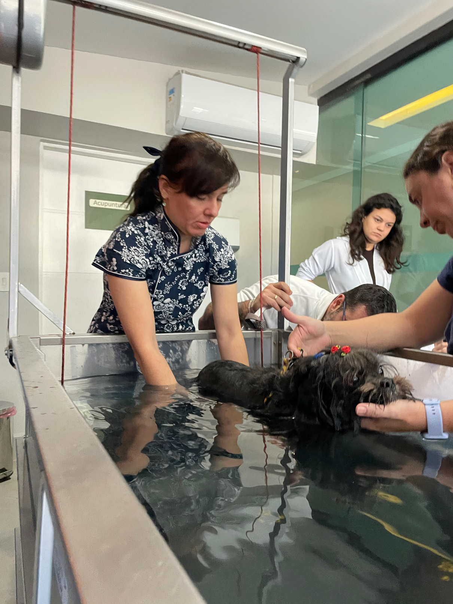

Data: 18 de Outubro 2025
AULA PRÁTICA PRESENCIAL I
09h às 12h:
Meridianos
14h às 18h:
Pontos de Acupuntura
Professoras: Med. Vet. Esp. Nívea Veturiano e Prof. Dr.a Thayná Cardoso
Data: 19 de Outubro de 2025
09h às 13h:
Técnica de Agulhamento
Professoras: Med. Vet. Esp. Nívea Veturiano e Prof. Dr.a Thayná Cardoso
14h às 18h:
Prova teórica de fisioterapia

Slide 26
Data: 29 de Novembro 2025
AULA PRÁTICA PRESENCIAL II
09h às 12h:
Visão Geral dos Meridianos
14h às 18h:
Visão Geral dos Pontos de Acupuntura
Professoras: Med. Vet. Esp. Nívea Veturiano e Prof. Dr.a Thayná Cardoso
Data: 30 de Novembro de 2025
09h às 13h:
Prática Meridianos e Pontos de Acupuntura
Professoras: Med. Vet. Esp. Nívea Veturiano e Prof. Dr.a Thayná Cardoso

Slide 27
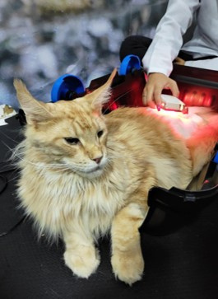
Data: 7 de Fevereiro 2026
AULA PRÁTICA PRESENCIAL III
09h às 12h: Como elaborar uma Ficha de Anamnese
14h às 18h: Técnicas de Diagnóstico
Professoras: Med. Vet. Esp. Nívea Veturiano e Prof. Dr.a Thayná Cardoso
Data: 8 de Fevereiro 2026
09h às 13h: Simulação de Consultas e Casos Clínicos
Professoras: Med. Vet. Esp. Nívea Veturiano e Prof. Dr.a Thayná Cardoso

Slide 28
Data: 16 de Maio 2026
AULA PRÁTICA PRESENCIAL IV
09h às 12h:
Eletroacupuntura,Laserpuntura, Moxaterapia
14h às 18h:
Hemoterapia, Farmacopuntura
Professoras: Med. Vet. Esp. Nívea Veturiano e Prof. Dr.a Thayná Cardoso
Data: 17 de Maio de 2026
09h às 13h:
Simulação de Consultas e casos clínicos
Professoras: Med. Vet. Esp. Nívea Veturiano e Prof. Dr.a Thayná Cardoso

Slide 29
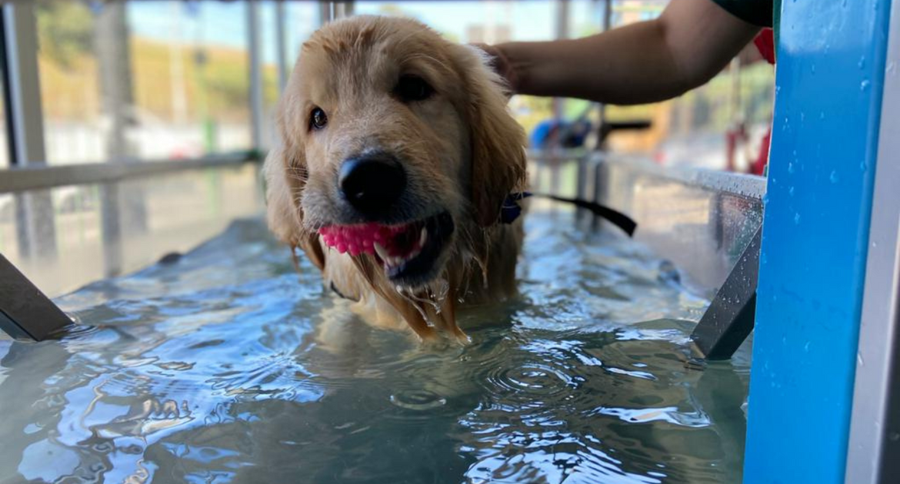
Data: 20 de Junho 2026
AULA PRÁTICA PRESENCIAL V
09h às 12h:
Revisão de Meridianos
14h às 18h:
Revisão de Pontos de acupuntura
Data: 21 de Junho de 2026
09h às 13h:
Discussão de Casos Clínicos
Professora: Med. Vet. Esp. Carolina Haddad

Slide 30

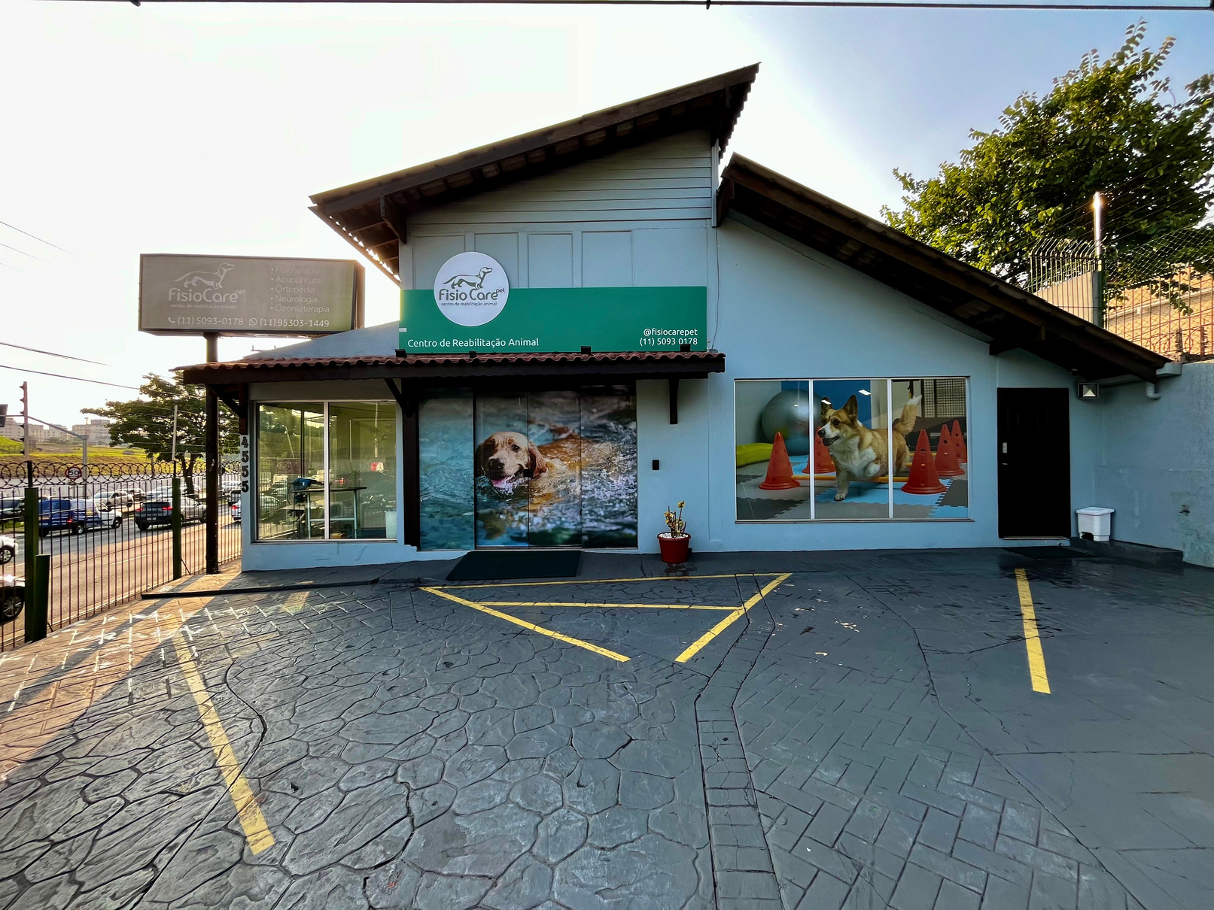

LOCAL - AULAS PRÁTICAS
Fisio Care Pet - Unidade de Moema
Av. dos Bandeirantes, 4555 – ao lado do Aeroporto de Congonhas

Slide 31
INSCREVA-SE
agora mesmo e se torne um profssional renomado
fisiocarepet.com.br/cursos/
Garanta sua participação melhor curso de formação em fisioterapia veterinária do Brasil.

Slide 32
DÚVIDAS?
Estamos aqui para te ajudar
Entre em contato conosco
Celular
11 97653-0774
E-mail
fisiocarepetacademy@gmail.com
Dados da Conta para Depósito:
Banco Bradesco Ag 7748
C.C90926-2 Fisio Care Pet Cursos de Pós-graduação
Cnpj 50.621.509/0001-20 (pix)
Whats App
11 97653-0774
Instagram
@fisiocarepet.academy

